Slide 1
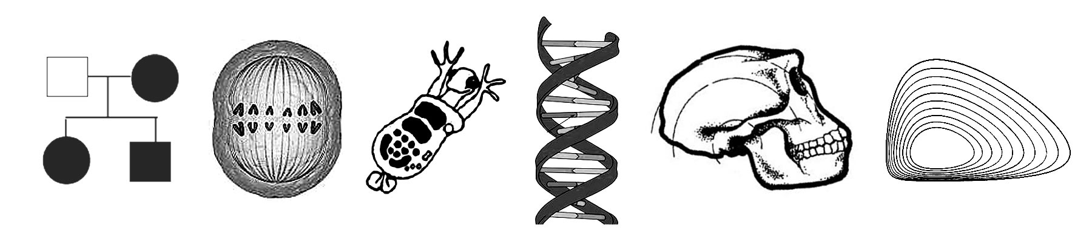
Biologia i Geologia

Slide 2
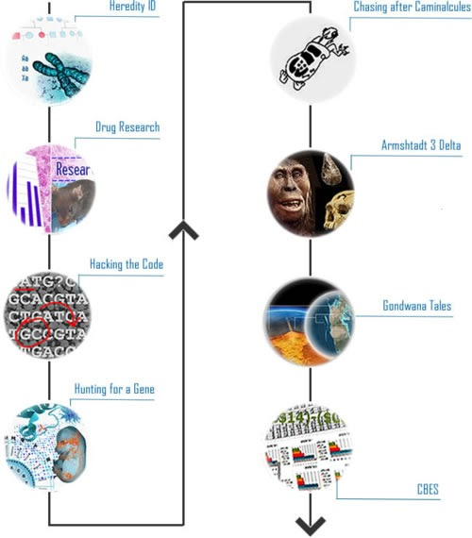

Projectes
Gattaca

Slide 3
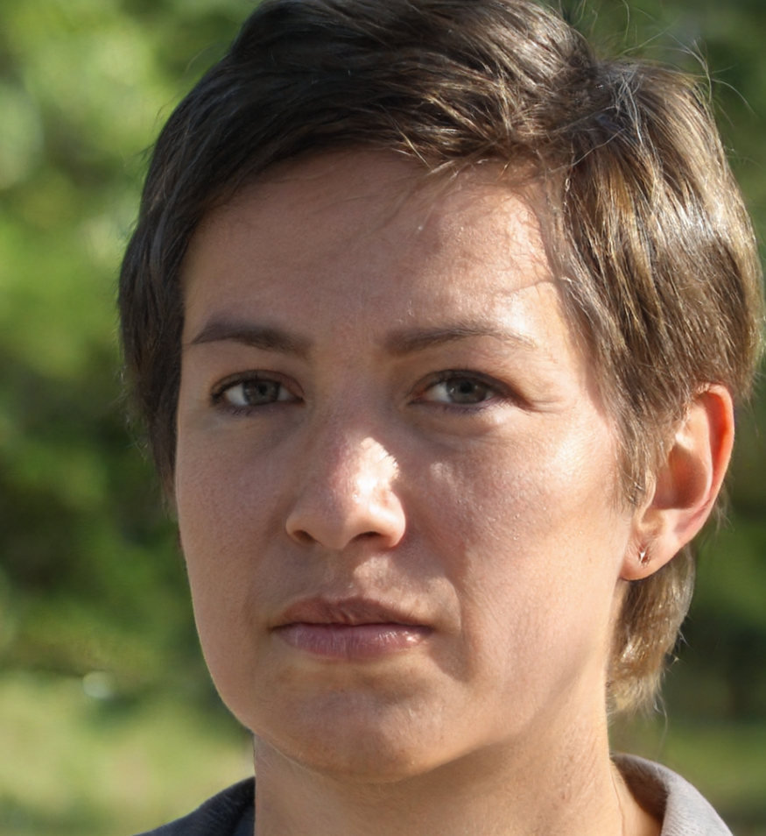
Heredity (Herència genètica)
La Xènia ha tingut el seu segon fill. L’embaràs i el part han anat bé, però veu els metges bastant agitats al seu voltant. Intenta fer el cor fort, però comença a sospitar que alguna cosa no ha anat bé. Fibrosi quística. Aquest nom li diu alguna cosa, a la família hi havia un cosí que també l’havia patit. Li expliquen que hi ha tractament per a la malaltia, però que el seu fill necessitarà tractaments durant tota la vida. És una malaltia genètica. La Xènia no pot evitar sentir-se culpable i abraça el nadó. No ho entén: ni ella ni la seva parella pateixen aquesta malaltia, ni tampoc el seu germà. Hi ha d’haver un error.

Slide 4
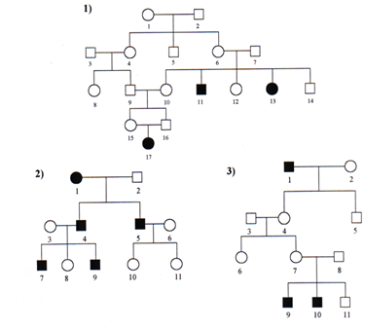
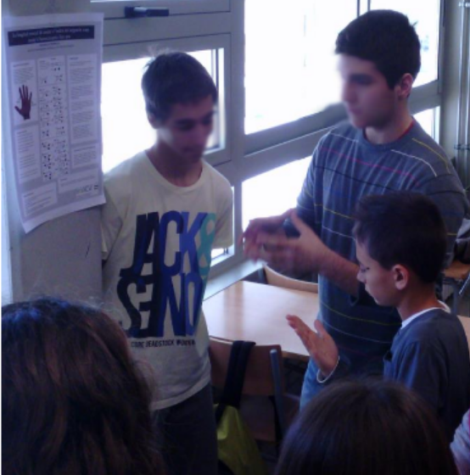
Heredity (Herència genètica)
Objectiu:
Intentar descobrir o delimitar quin pot ser el patró d’herència d’una característica genètica concreta a partir d’analitzar dades de diverses famílies i oferir consell genètic.

Slide 5
Objectius d’aprenentatge
Diferenciar Fenotip i Genotip Identificar els límits tècnics i ètics del Consell Genètic Interpretar i analitzar l’herència en base a cariogrames i la teoria cromosòmica de l’herència. Relacionar el procés de meiosi amb la gametogènesi i la diversitat genètica. Interpretar i fer prediccions d’arbres d’herència en problemes d’herència monogènica. Interpretar i fer prediccions d’arbres d’herència en problemes d’herència lligada al sexe, poligènica i polialèlica. Comunicar en format de pòster científic.

Slide 6
Mètodes i Avaluació
Tallers: explicacions 20 min
Projecte: treball en equips de 3. Els formeu vosaltres, cal canviar entre un projecte i el següent.
Dossier digital: recollida de tasques i reflexions
Dossier Digital
Qüestionaris Moodle parcials
Qüestionaris Moodle parcials
Qüestionari
Moodle final
1
2
3
4
Producte parcial: Anàlisi inicial
Producte parcial: Esborrany Pòster
Producte final: Pòster

Slide 7
Espais i recursos
Moodle
Tots els materials són sempre al Moodle
Totes les activitats/tasques es presenten sempre al Moodle.

Slide 8
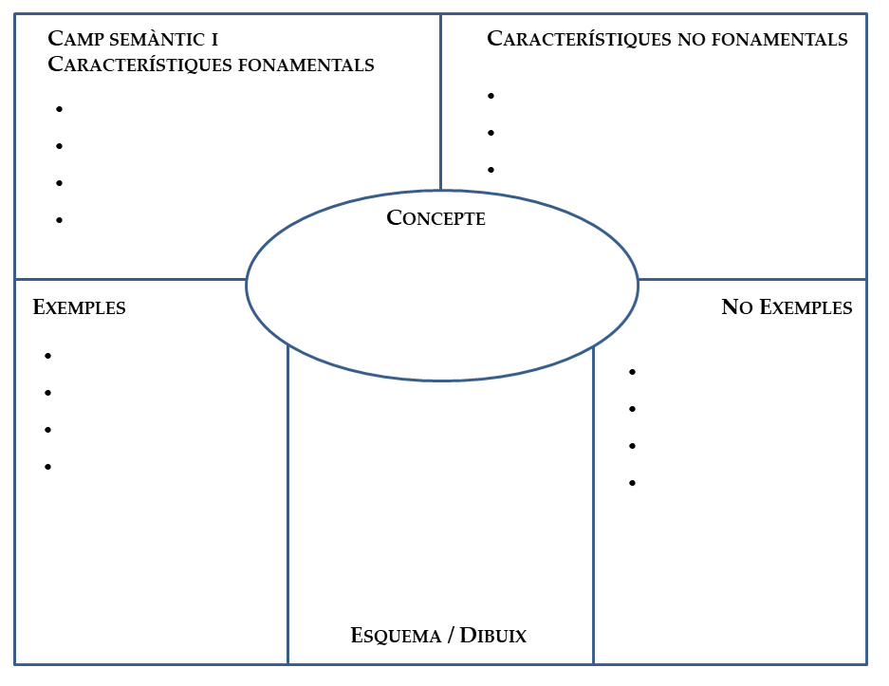
Vocabulari Clau
Meiosi
Recombinació
Gen
Al·lel
Dominant
Recessiu
Autosòmic
Lligat al sexe
Cromosoma
Cromàtide
Cariograma
Aneuploidia
Poliploidia
Homòleg
Heterozigot
Homozigot
Hemizigot,
Codominant
F1, F2, F3
Meiosi
Recombinació meiòtica
Diploide
Haploide
Herència monogènica
Herènica Poligènica
Quadre de Punnet

Slide 9
Competències que desenvoluparem
Indagació (2,6). Fer servir el coneixement científic per interpretar i fer prediccions. Saber fer recerques i participar en processos de creació del coneixement científic. Reconèixer i aplicar els processos implicats en l’elaboració i validació del coneixement científic.
Salut (12). Adoptar mesures de prevenció i hàbits saludables en l’àmbit individual i social, fonamentades en el coneixement de les estratègies de detecció i resposta del cos humà

